Slide 1
MAGNOLIOPHYTA CLASS LILIOPSIDA

Slide 3
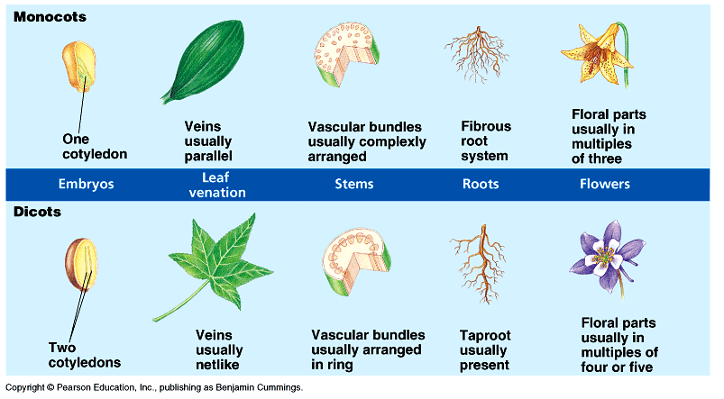
Traditionally, the flowering plants have been divided into two major groups, or classes,: the Dicots (Magnoliopsida) and the Monocots (Liliopsida). Many people take this separation into two classes for granted, because it is "plainly obvious", but botanists have not always recognized these as the two fundamental groups of angiosperms.

Slide 5
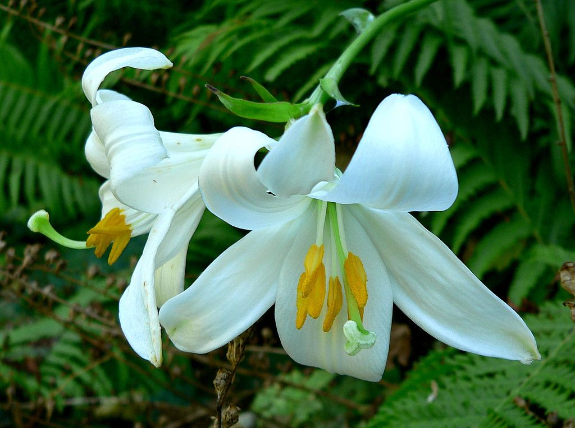
Liliaceae family

Slide 17
Scientific classification
Kingdom: | Plantae
Clade: | Tracheophytes
Clade: | Angiosperms
Clade: | Monocots
Order: | Liliales
Family: | Liliaceae
Subfamily: | Lilioideae
Tribe: | Lilieae
Genus: | Lilium sp.

Slide 18
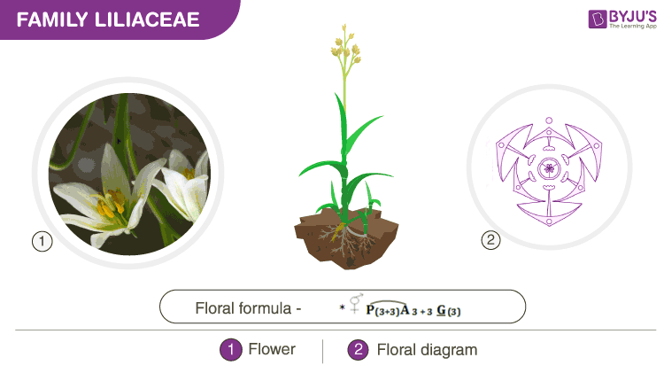

Slide 19
Отдел: Magnolyophyta
Класс: Liliales
Порядок: Asparagales
Семейство:Amaryllidáceae
Род: Asparagus
Вид: A. officinalis

Slide 20
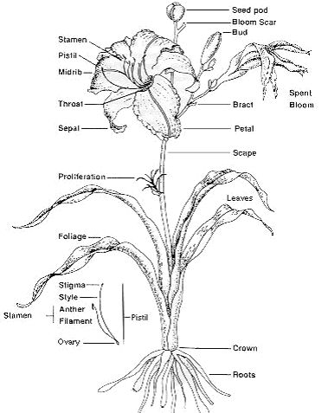
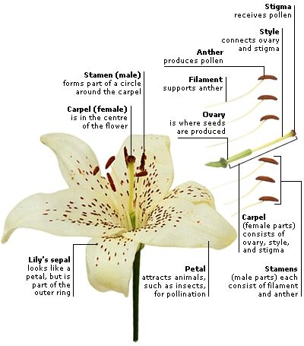

Slide 24
Family Poaceae

Slide 44
Phylum: Magnoliophyta
Class: Liliopsida
Order: Poales
Family: Poaceae
Genus: Secale
Species: Secale cereale
P₍₂₎₊₂ А ₃ G (2)

Slide 46
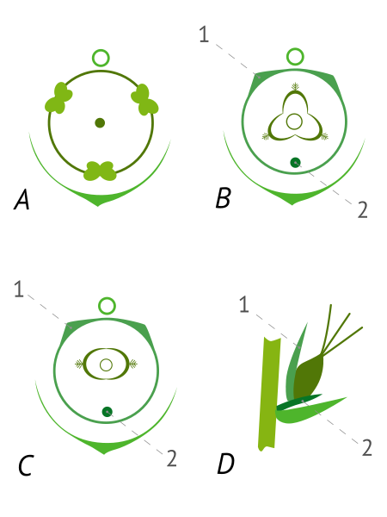
Отдел: Magnolyophyta
Класс: Cyperales
Порядок: Liliopsida
Семейство: Cyperaceae
Род:Carex
Вид:C. physodes
P₀A₃G₀
P₀A₀G₍₃₎.
А – мужской цвток, ВСD- женский цветок
1 — мешочек, 2 — цветоножка

Slide 47
Отдел: Magnolyophyta
Класс: Liliales
Порядок: Liliopsida
Семейство:Liliaceae
Род: Tulipa
Вид: T. regeli
*♀♂ О3+3 A3+3G (3)

Slide 48
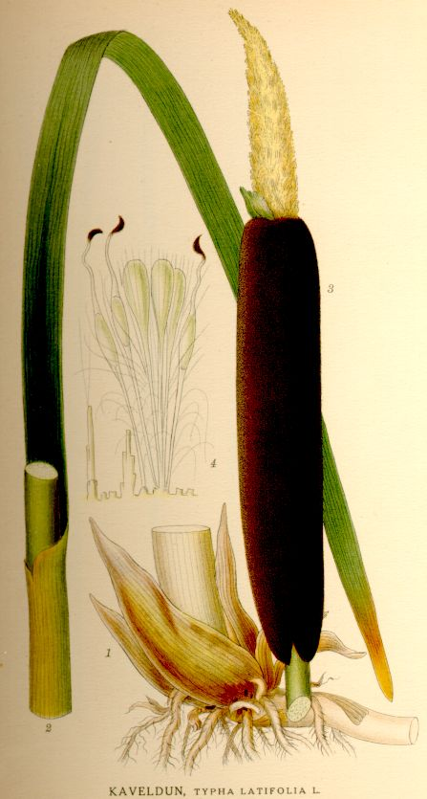
Отдел: Magnoliophyta
Класс: Liliopsida
Порядок: Poales
Семейство: Typhaceae
Род: Typha
Вид:T. minima

Slide 49
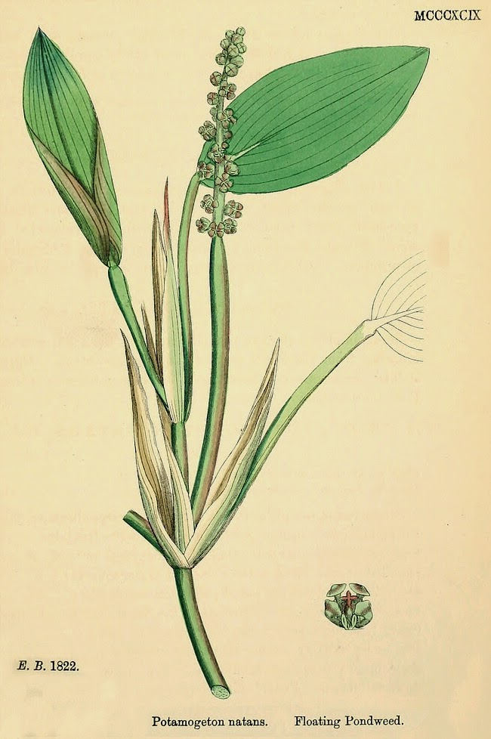
Отдел: Magnoliophyta
Класс: Liliopsida
Порядок: Alismatáles Семейство: Potamogetonaceae
Род: Potamogeton natans
Вид: P. natans

Slide 50
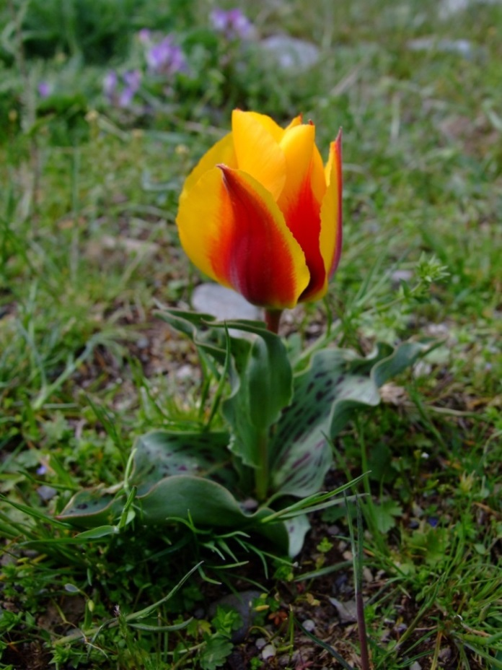
Rare and endemic species
Tulipa greigei Regel,

Slide 51
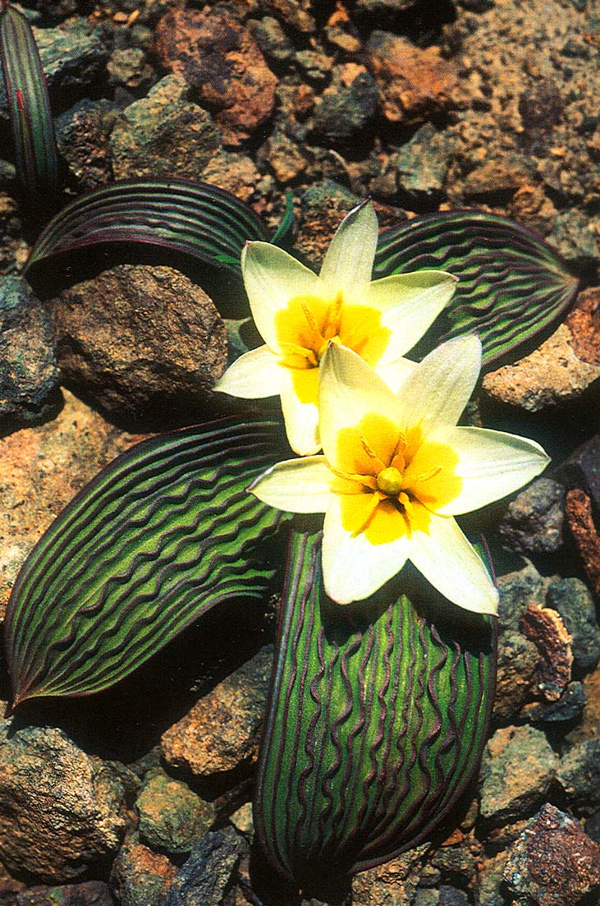
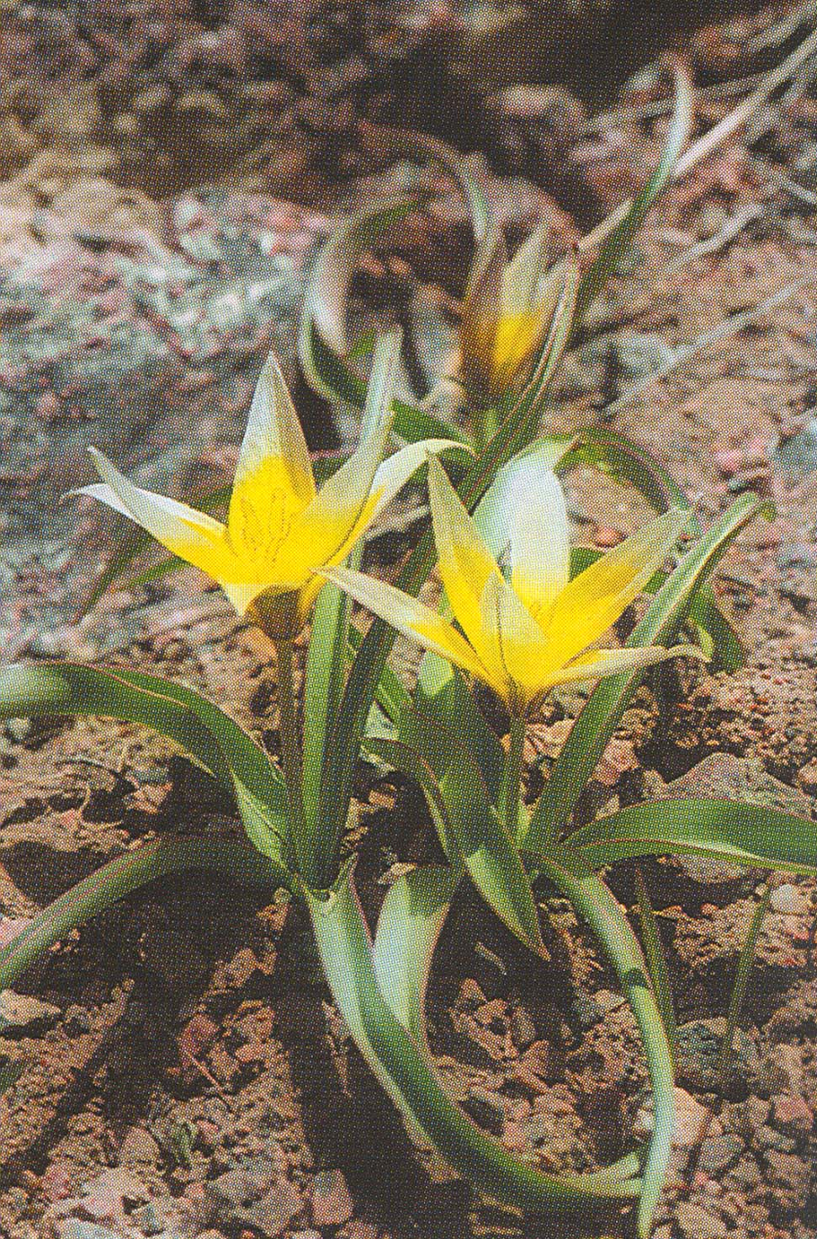
Tulipa regelii Krasn. – Тюльпан Регеля
Узко­локальный эндемик. Редкий вид
Tulipa tarda Stapf – Тюльпан поздний
Редкий вид

Slide 52
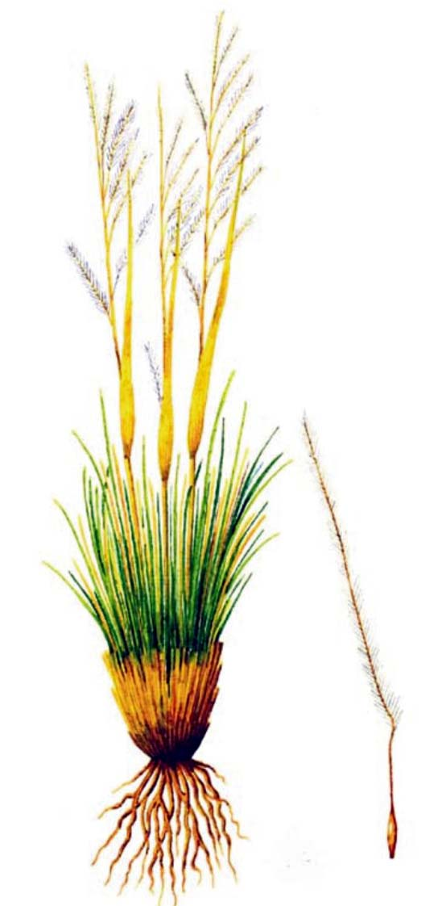
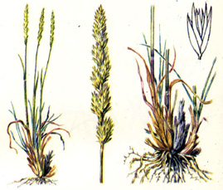
Stipa aтomala P. Smirn. – Ковыль
уклоняющийся
Эндемичный вид. Редкий, исчезающий вид
Koeleria sclerophylla P. Smirn. - Тонконог жестколистый
Очень редкий, сокращающийся в численности, вид.

Slide 53
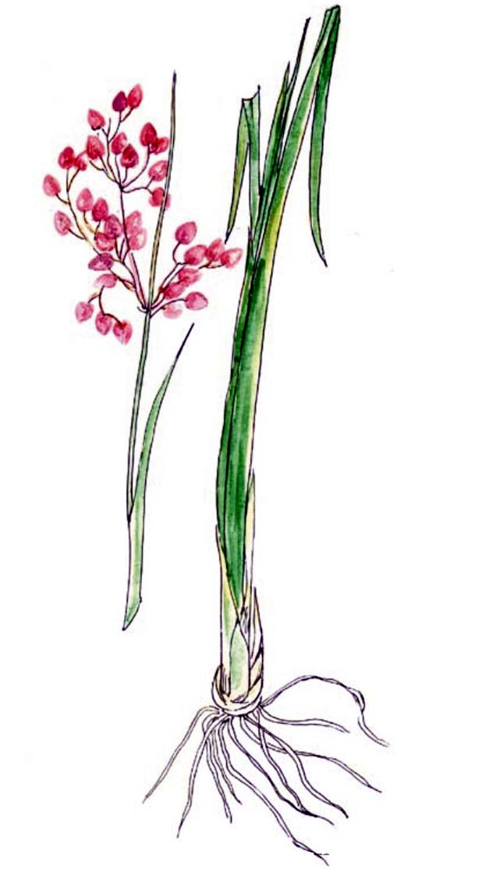
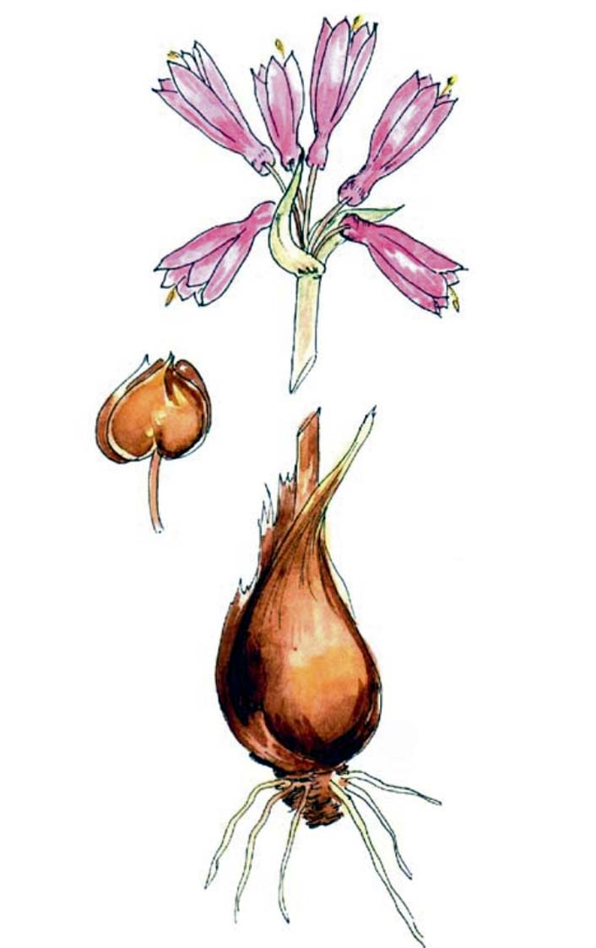
Scirpus kasachstanicus Dobroch. - камыш казахстанский
Вид, находящийся под угрозой исчезновения.
Ungernia sewerzowii (Regel) B. Fedtsch. –
унгерния северцова Редкий вид.

Slide 54
Спасибо за внимание !

